Slide 1
Thứ Sáu ngày 24 tháng 11 năm 2023
Toán
Bài 32
MI-LI-LÍT

Slide 2
Khởi động

Slide 3
Ong tìm hoa
A
B
C

Slide 4
Câu 1: 740 g – 360 g = ?
A. 380 g B. 250 g C. 150 g
A
B
C

Slide 5
Câu 2: 15 g x 4 = ?
A. 50 g B. 60 g C. 30 g
A
C
B

Slide 6
Câu 3: 40 g : 5 = ?
A. 20 g
B. 10 g
C. 8 g
A
B
C

Slide 7
KHÁM PHÁ

Slide 8
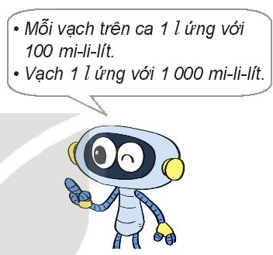
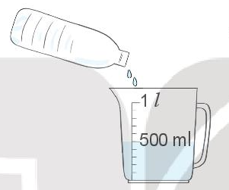
Lượng nước ban đầu trong chai là 500 mi-li-lít.
• Mi-li-lít là một đơn vị đo dung tích.
• Mi-li-lít viết tắt là ml.
• 1l = 1 000 ml

Slide 9
HOẠT ĐỘNG

Slide 10
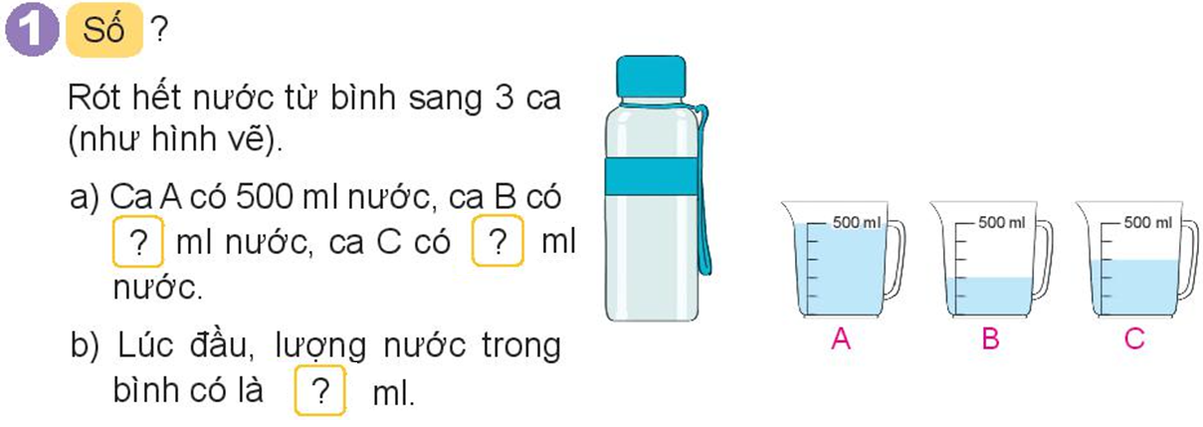
Gợi ý:
a) Quan sát tranh em xác định lượng nước trong mỗi ca A, B, C.
b) Lượng nước ban đầu trong bình bằng tổng lượng nước có trong 3 ca A, B, C

Slide 11
200
300
1000

Slide 12
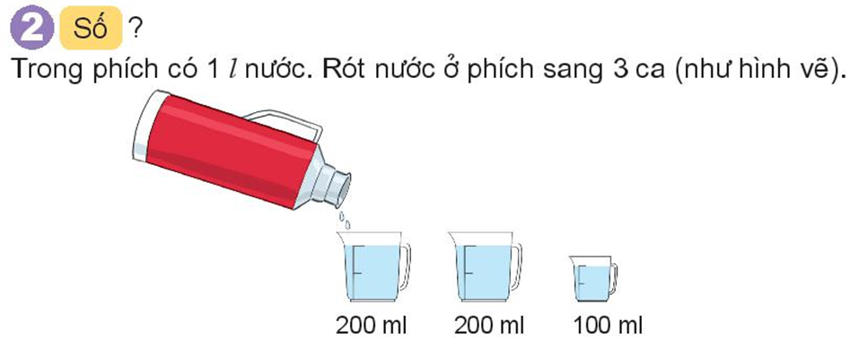
?
a) 1 l = ml
b) Sau khi rót, lượng nước còn lại trong phích là ml.
?
Gợi ý:
a) Áp dụng cách đổi 1 l = 1 000 ml
b) Lượng nước còn lại trong phích = Lượng nước ban đầu – lượng nước ở các ca

Slide 13
?
1000
a) 1 l = ml
b) Sau khi rót, lượng nước còn lại trong phích là ml.
500
?

Slide 14
LUYỆN TẬP

Slide 15
1
Tính theo mẫu .
Mẫu: 100 ml + 20 ml = 120 ml
8 ml x 4 = 32 ml
Lưu ý: Thực hiện tính rồi viết kí hiệu đơn vị mi-li-lít sau kết quả vừa tìm được.
120 ml – 20 ml
b) 12ml x 3
= 100 ml
= 36 ml

Slide 16
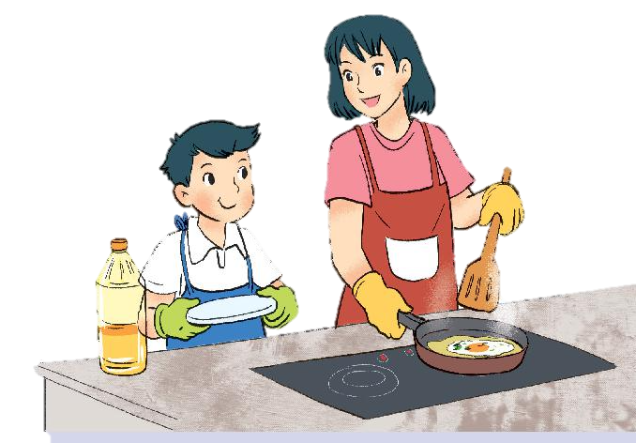
2
Một chai dầu ăn có 750 lít dầu. Sai khi mẹ đã dùng để nấu ăn thì trong chai còn lại 350 ml dầu. Hỏi mẹ đã dùng bao nhiêu mi-li-lít dầu để nấu ăn?
Gợi ý:
Số mi-li-lít dầu dùng để nấu ăn = Số mi-li-lít dầu trong chai ban đầu - Số mi-li-lít dầu còn lại

Slide 17
2
Một chai dầu ăn có 750 lít dầu. Sau khi mẹ đã dùng để nấu ăn thì trong chai còn lại 350 ml dầu. Hỏi mẹ đã dùng bao nhiêu mi-li-lít dầu để nấu ăn?
Bài giải
Số mi-li-lít dầu dùng để nấu ăn là
750 – 350 = 350 (ml)
Đáp số: 350 ml

Slide 18
Củng cố-dặn dò

